Slide 1
113學年上學期衛生/環保股長 幹部訓練

Slide 2
股長任務：
班會轉達重要事項
(校網下載此簡報)

Slide 3
1.資源回收 2.環境整潔 ★★★3.登革熱防制 4.整潔評分 5.友善提供多元生理用品 6.重要行事曆 7.其他補充

Slide 4
1.確實配合倒垃圾時間
每日7:30-7:45
請勿其他時間自行丟棄，
加重整理班級工作負擔！！

Slide 5
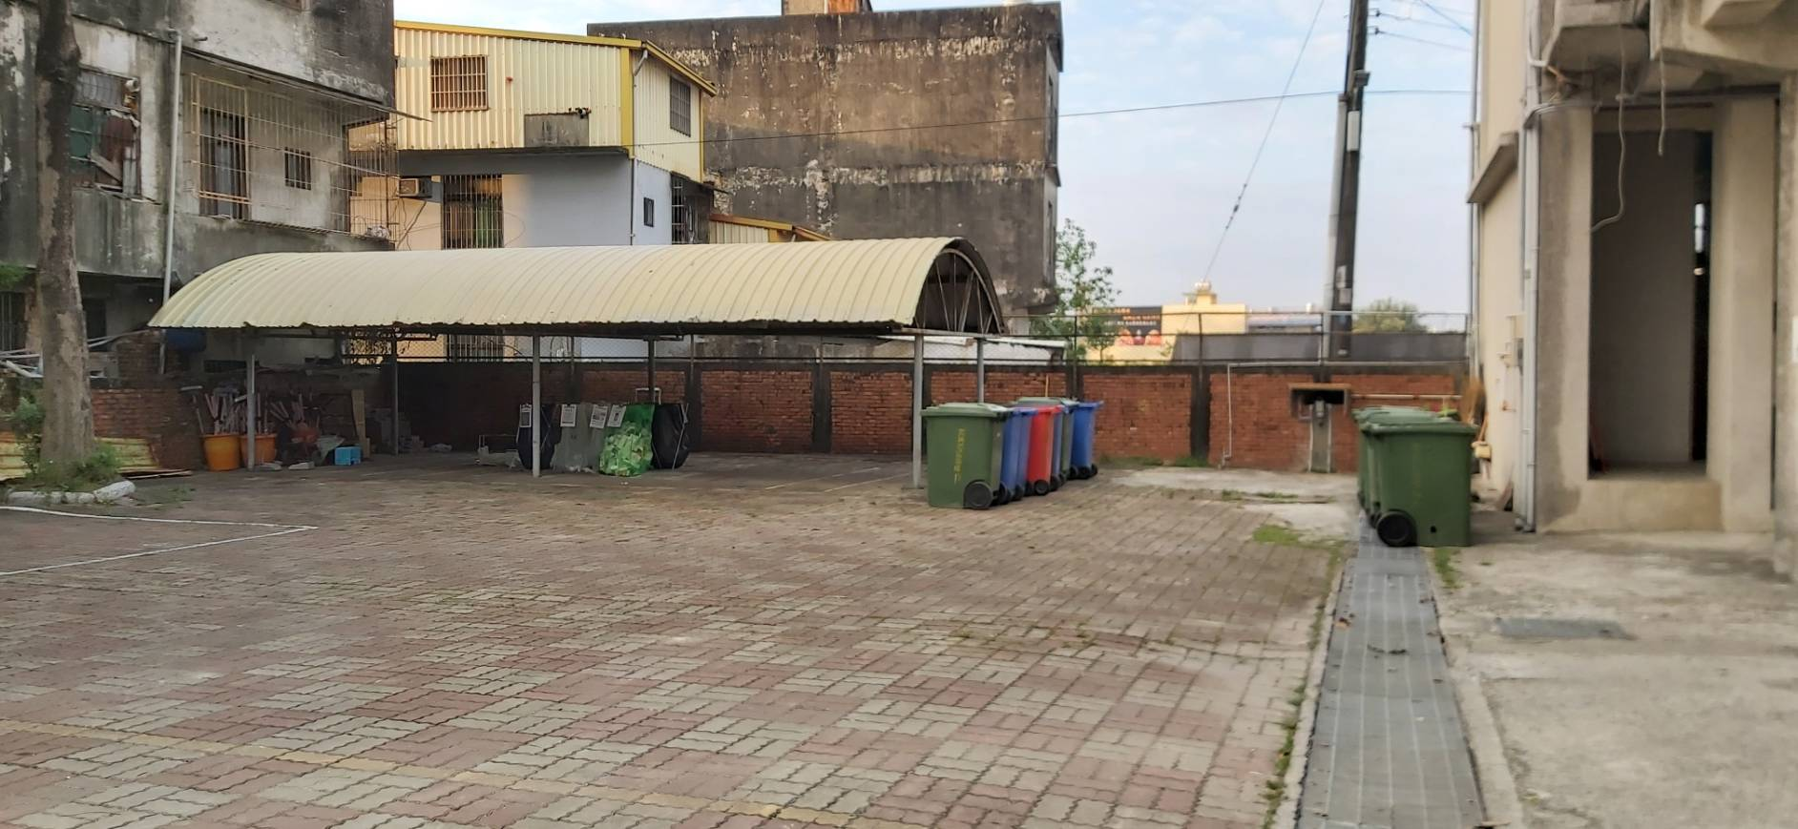
垃圾場：經專人檢查，打掃時間以外倒垃圾與未確實分類會予以懲處
回收垃圾/一般垃圾(輔導室旁)

Slide 6
回收方式注意事項

Slide 7
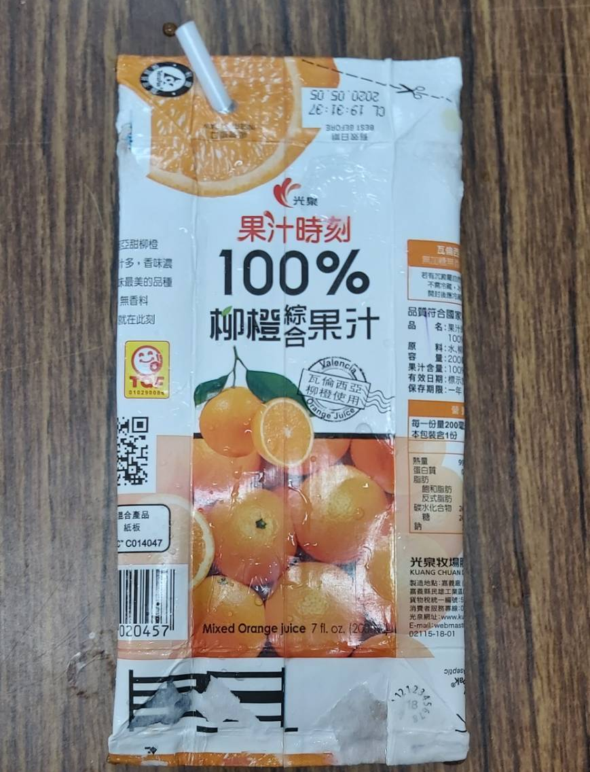
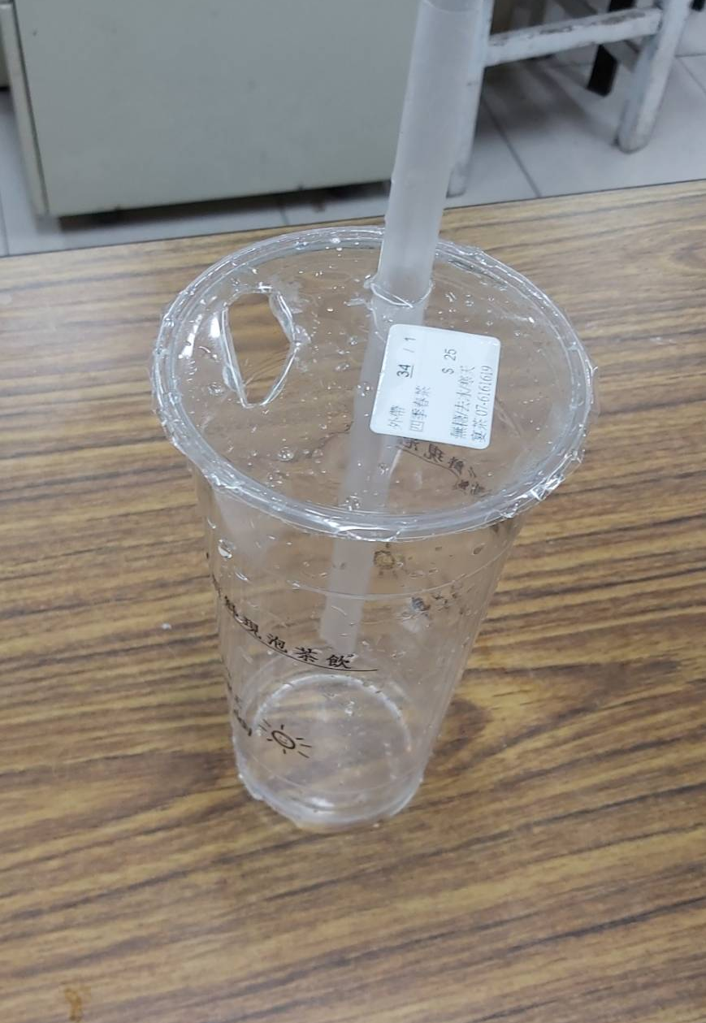
容器、吸管一起回收
要壓扁

Slide 8
要壓扁
塑膠垃圾影響環境甚鉅，請儘量自備容器

Slide 9
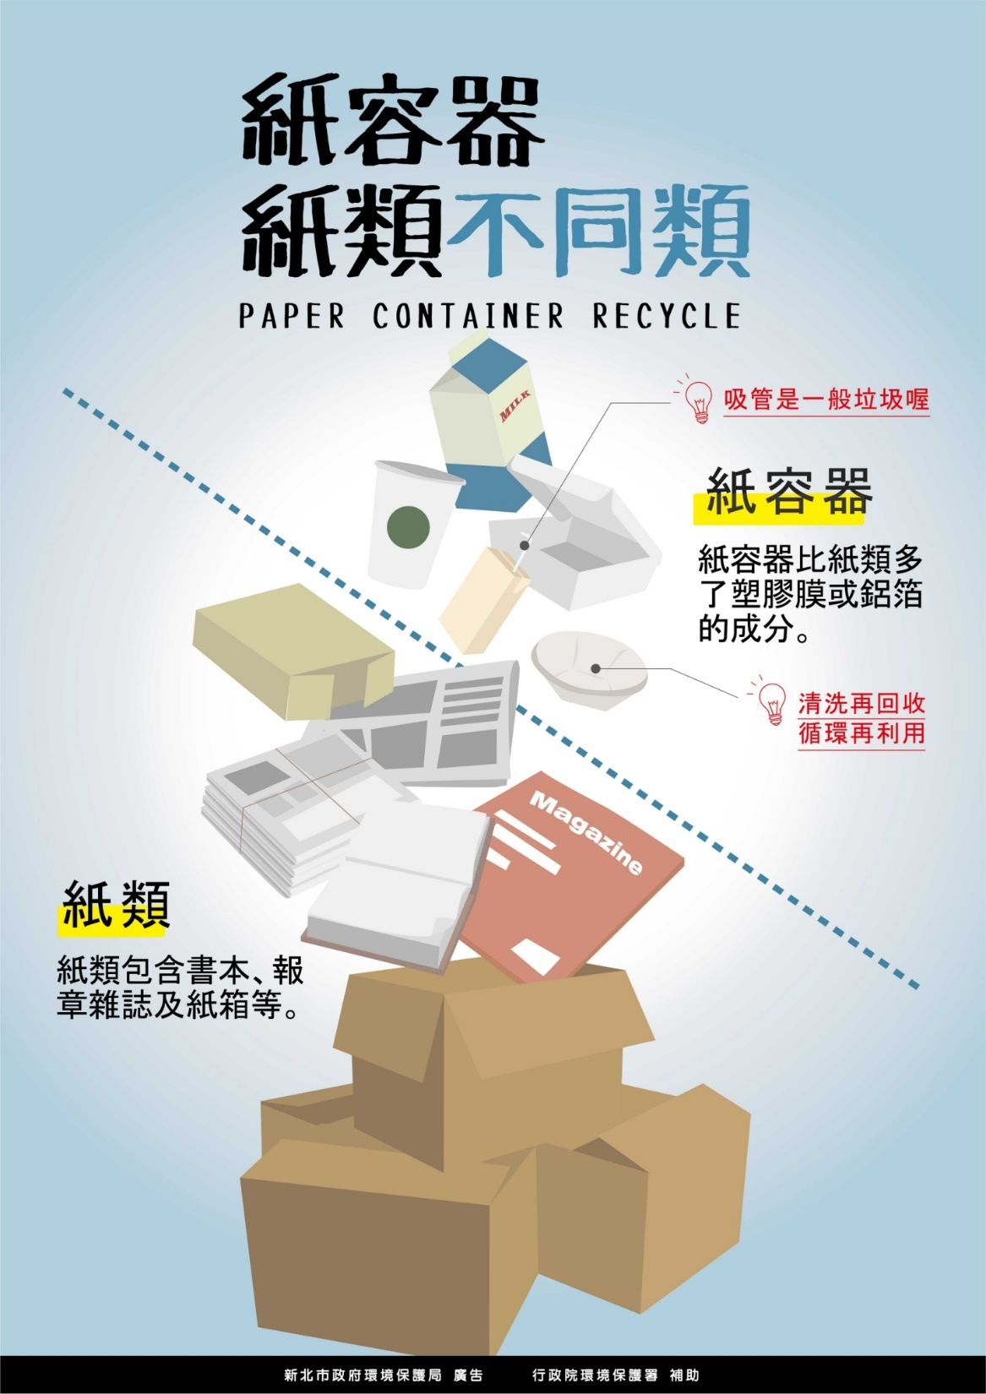

Slide 10
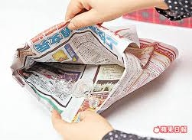
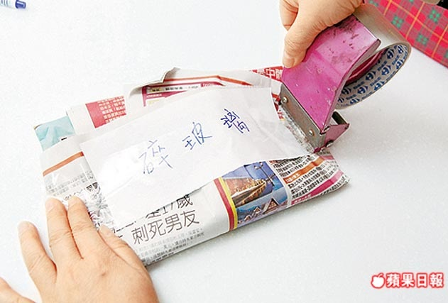
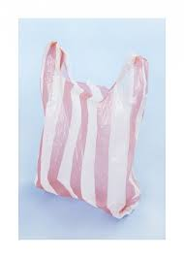
碎玻璃務必用報紙包妥，再裝入塑膠袋打結，標示《碎玻璃》

Slide 11
以下為一般垃圾，勿丟錯

Slide 12
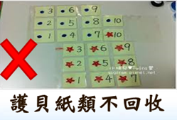
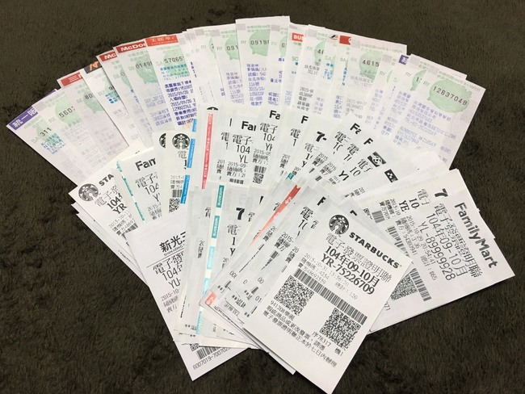
熱感應紙(電子發票材質)
不可回收

Slide 13
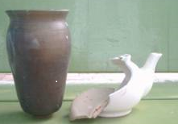
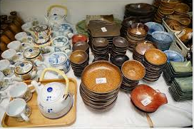
陶瓷類

Slide 15
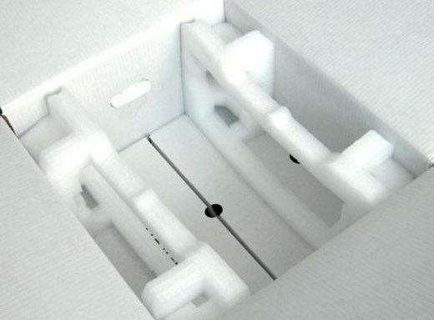
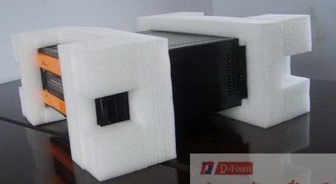
泡棉(如電腦防撞用)

Slide 16
校內不協助回收玻璃

Slide 17
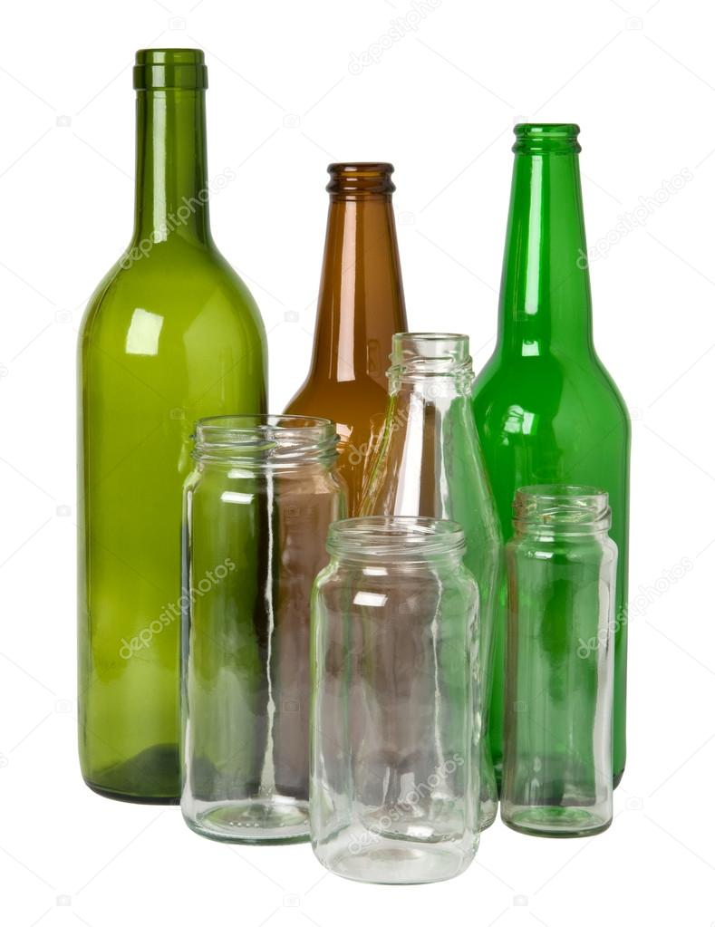
注意﹗自108 學年起規定
鑒於回收商意願不高，加上處理時的危險性，除教學用途的玻璃製品外，其餘玻璃杯瓶請自行帶回家回收。

Slide 18
2. 維持環境整潔
掃地時間：7:30~7:40
準時開始打掃，不可拖延晚進教室

Slide 19
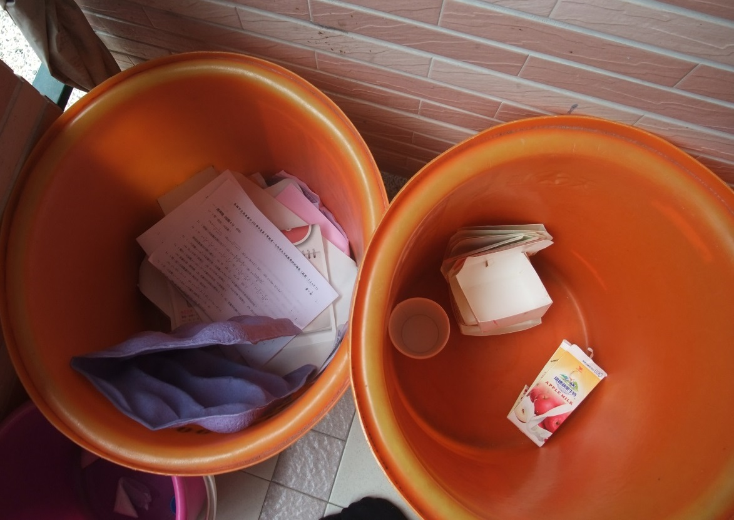
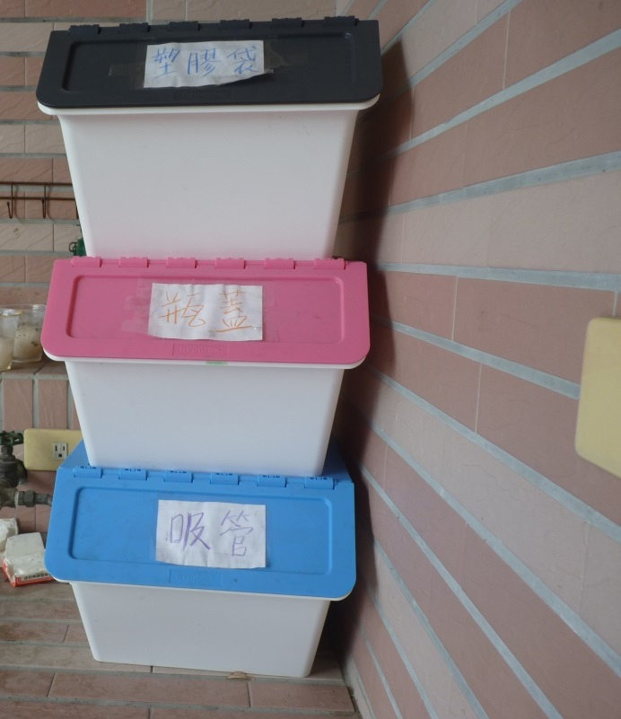
垃圾桶：務必分類，經常清洗

Slide 20
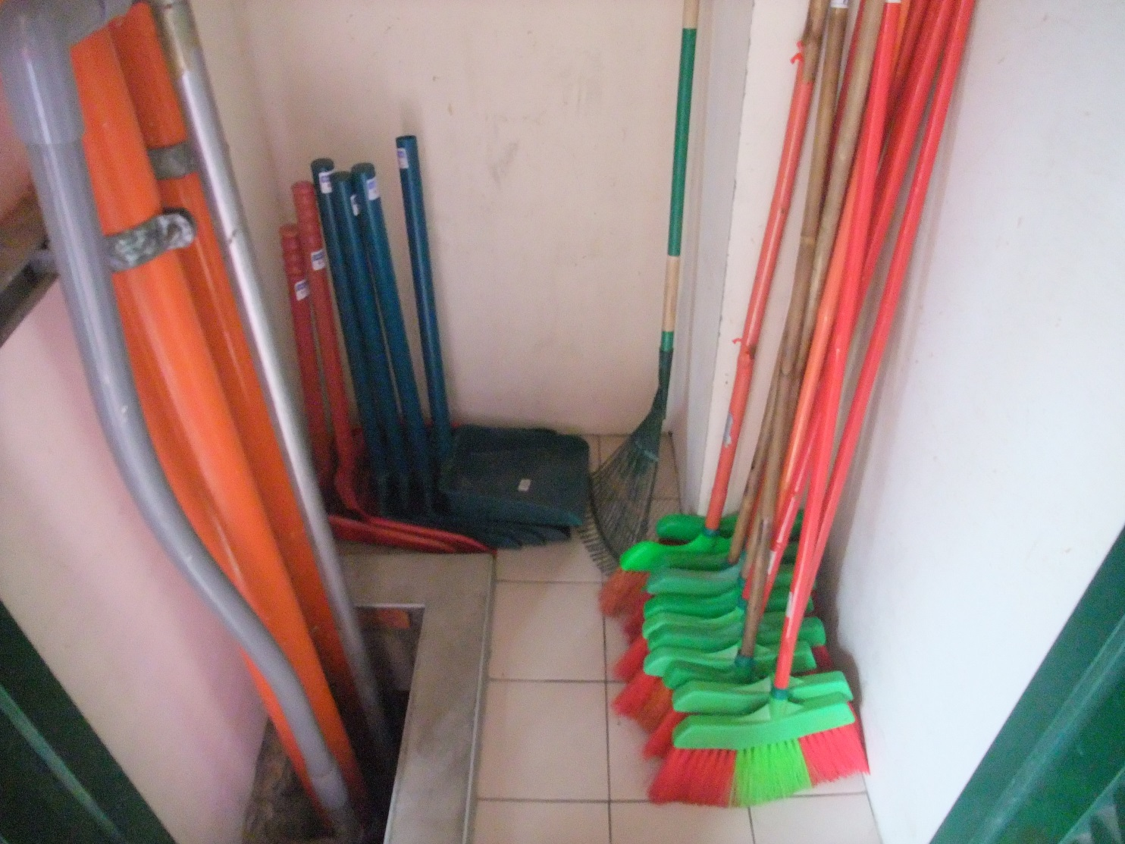
掃具間：排放整齊

Slide 21
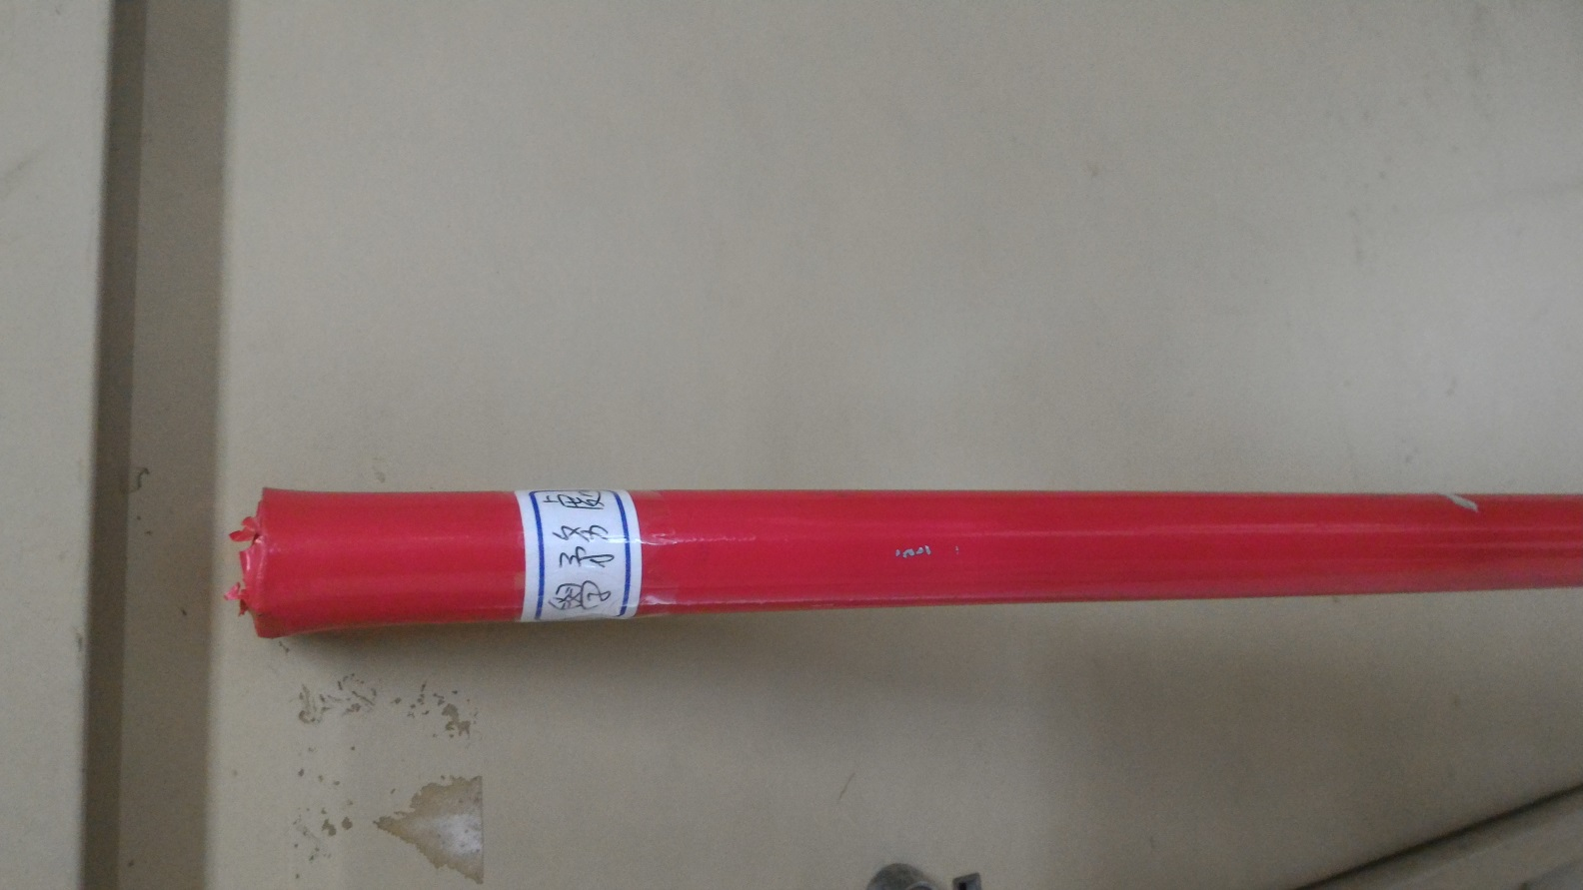
掃具標示

Slide 22
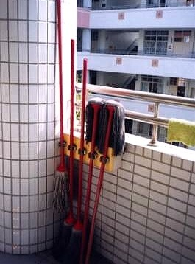
拖把用後清洗並放通風處瀝乾：

Slide 23
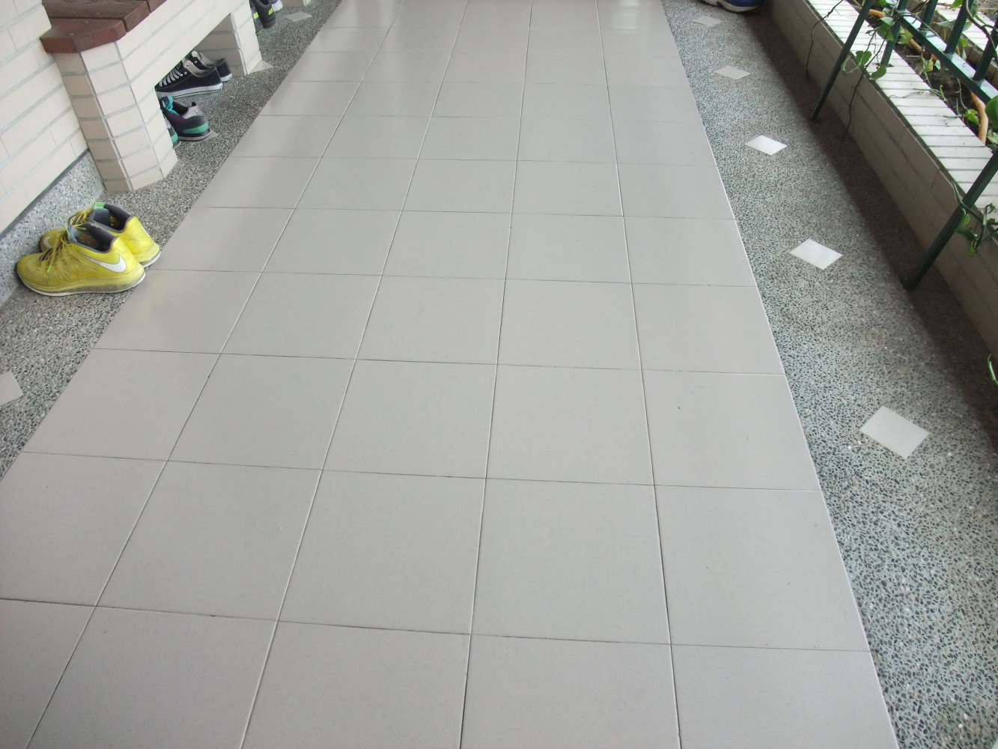
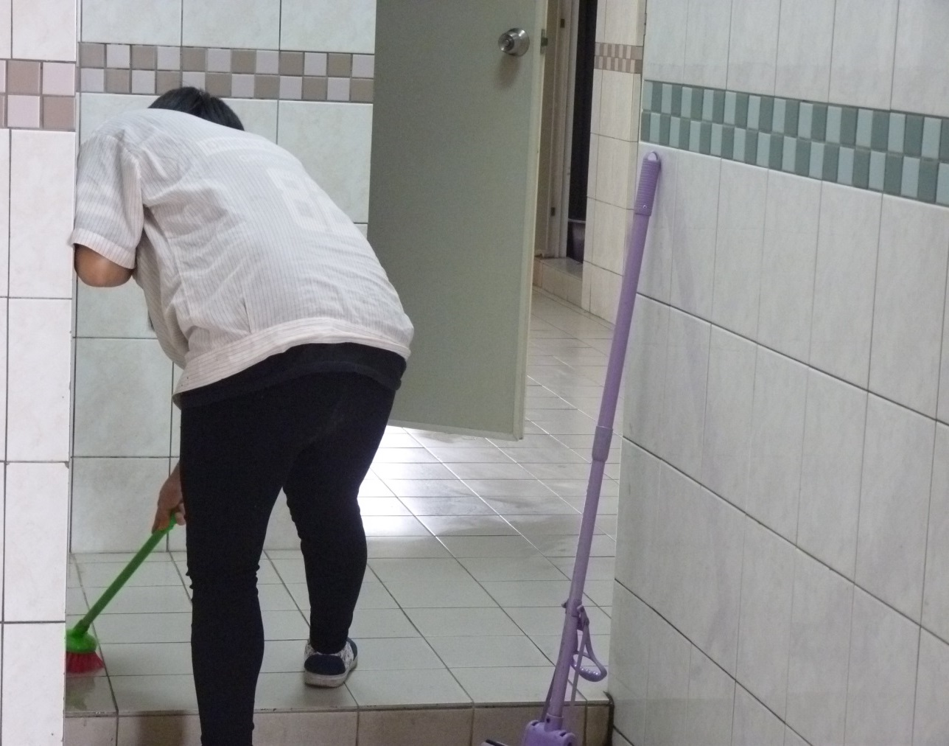
所有地板：保持乾燥

Slide 24
掃具正確使用，否則損壞無法補發

Slide 25
例如：
耙子不可猛力硬耙下壓
畚箕不可裝重物
掃具不可壓子母車枝葉…

Slide 26
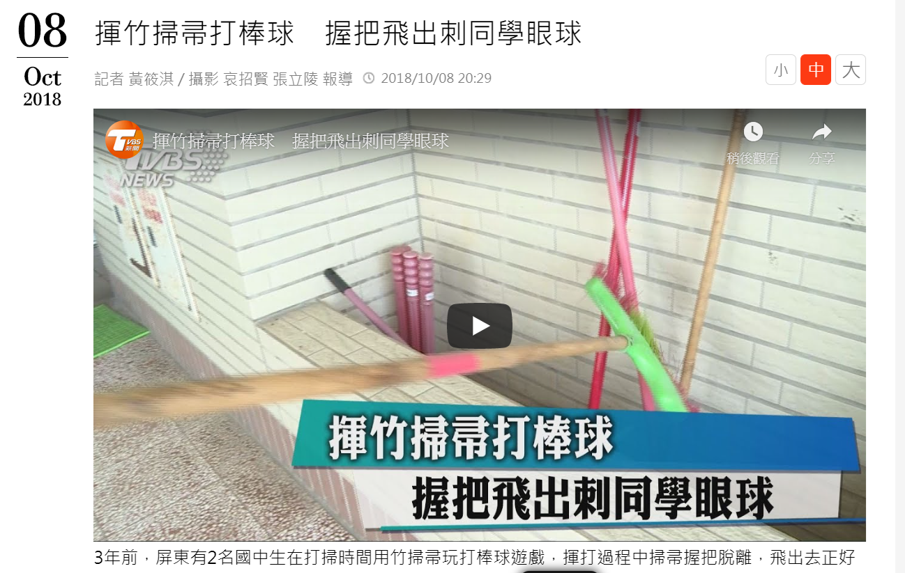
安全至上，嚴禁拿掃具嬉戲

